Slide 1
Προβολή γραμμής χρησιμοποιώντας το πολικό δίκτυο
Π. Ξυπολιάς

Slide 2
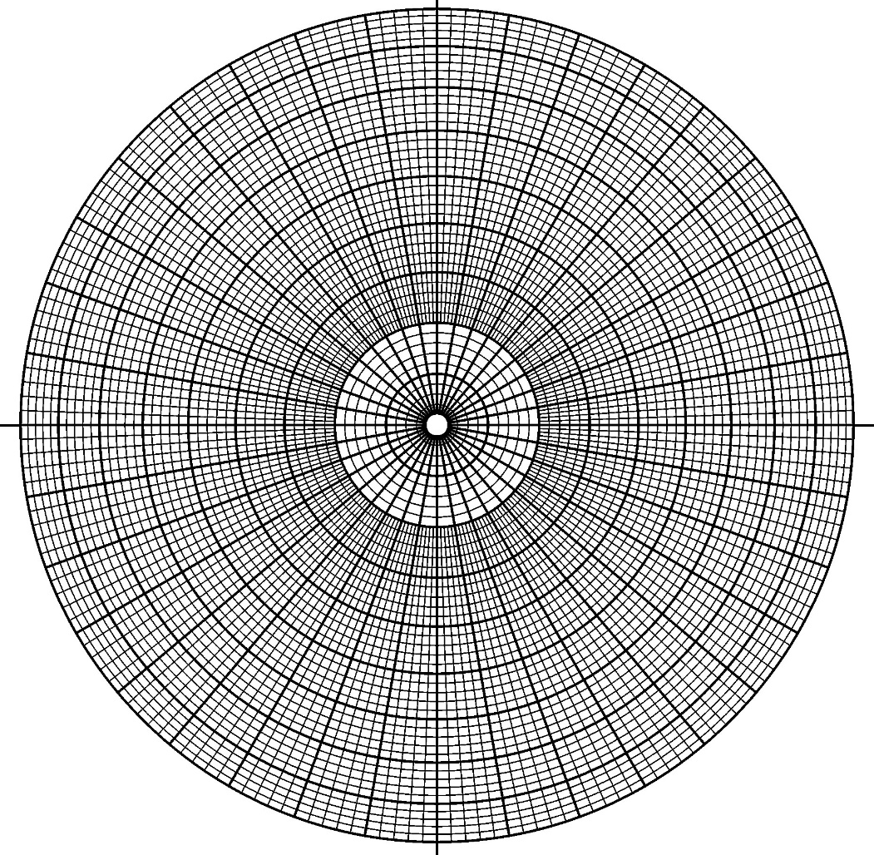
295º – 25º
Π. Ξυπολιάς

Slide 3
295º – 25º
Π. Ξυπολιάς

